Slide 1
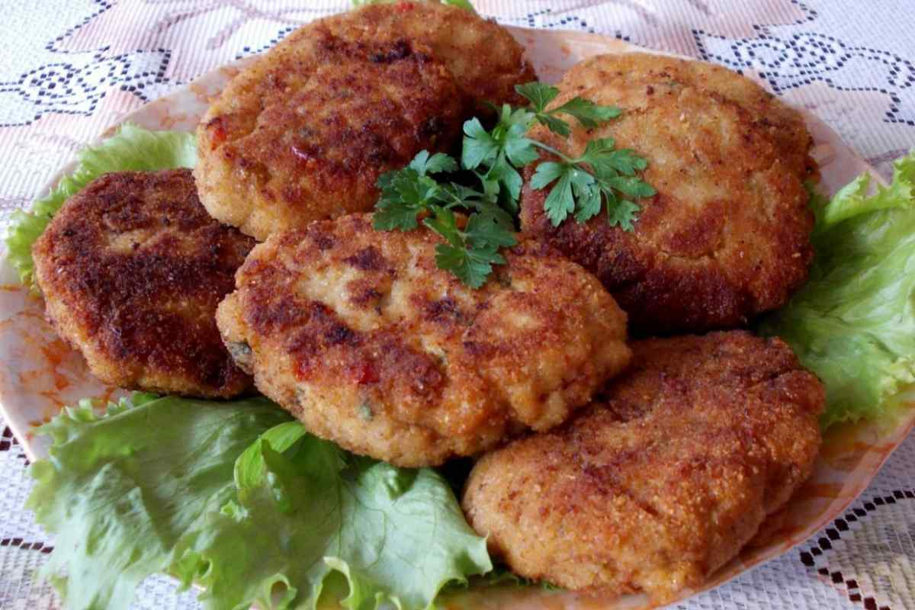
Котлеты из мяса индейки
с гречкой и льном
Ингредиенты:
Фарш из индейки
Гречка
Семена льна
Лук
Соль
Рецепт приготовления:
Мясо пропустить через мясорубку.
Лук нарезать мелко.
Гречку отварить.
Смешать все ингредиенты.
Добавить соль.
Все тщательно перемешать.
Сформировать котлетки.
Запекать в духовке при 180 градусах 30-40 минут. Приятного аппетита!

